Slide 1
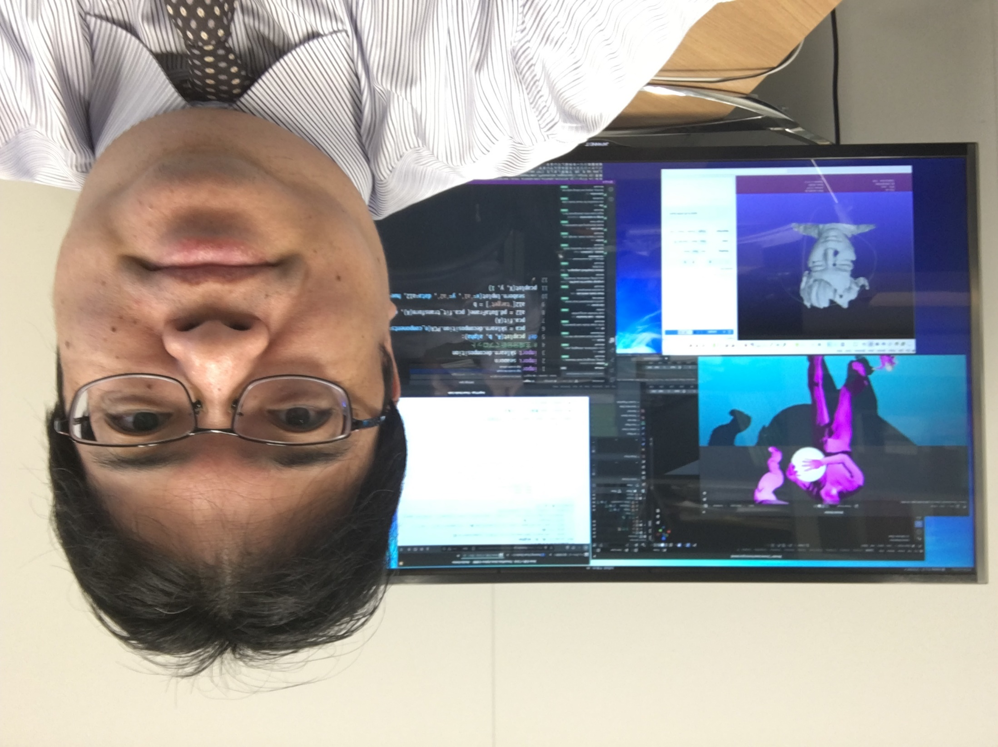

1. リレーショナルデータベースシステム
リレーショナルデータベースの基本まとめ
https://www.kkaneko.jp/de/rdbkiso/index.html
金子邦彦
謝辞：この資料では「かわいいフリー素材集 いらすとや」のイラストを使用しています

Slide 2

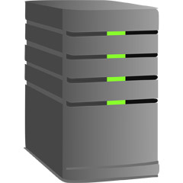
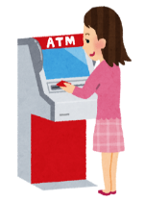

データベースシステム
データベースシステムは，データベースを扱う IT のシステム
データベースシステム
＝ データベース（データの集まり）
＋ データベース管理システム（ソフトウエア）
コンピュータ
利用者
ネットワーク
記憶
装置
データベース
管理システム
データベース
利用者
利用者
データベースシステム

Slide 3
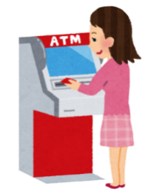

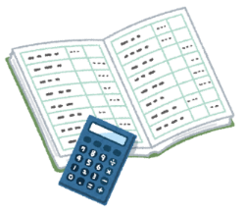


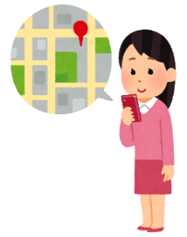
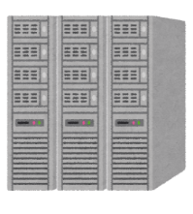
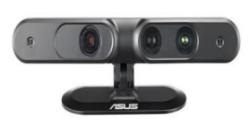
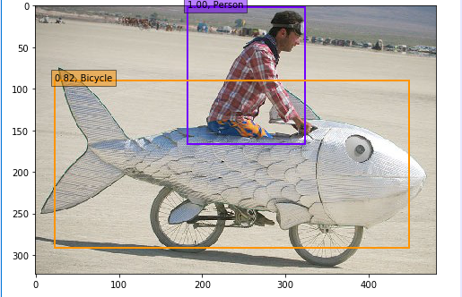
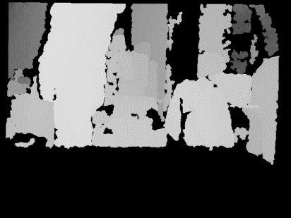


データベースシステム
・データベース管理システムは，データベースの管理等の機能を持ったソフトウエア
・オンラインでデータを共有するときに，特に適する
データベースシステム
取引
記入
データ保存
ネットワーク
人工知能応用
センサー連携

Slide 4
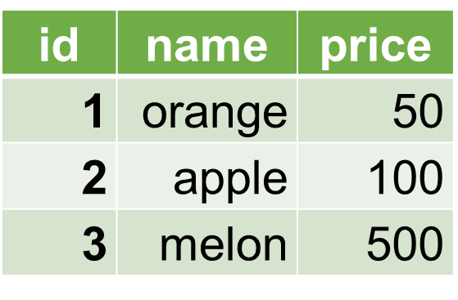
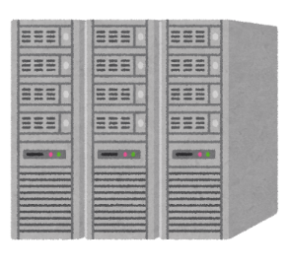

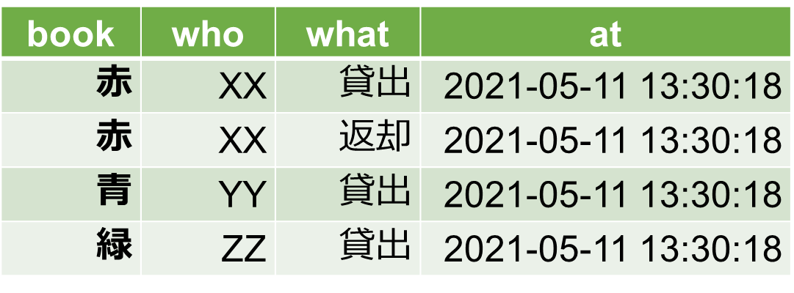
リレーショナルデータベースシステム
データベースシステムの一種
データの形はテーブル（リレーションともいう）
属性 id,
name, price
コンピュータ
記憶
装置
属性 book, who,
what, at
リレーショナル
データベース
管理システム
リレーショナル
データベース
たくさんのテーブルが格納される
あわせて
リレーショナルデータベースシステム
Notes:
リレーショナルデータベースは，
データ本体とソフトが合体したものです．
ソフトは「管理」を付けて，リレーショナルデータベース管理システムと言います．
データ本体の方は，リレーショナルデータベースと言います．
これら２つが合体したシステムを，リレーショナルデータベースと言います．
データ本体である，リレーショナルデータベースは，たくさんのテーブルが入っているのが普通です．
リレーショナルデータベースは，あるテーマの沿って取集された大量のデータなのですが，
このとき，テーマが２つあれば，テーブルは２つできます．
テーマが３つあれば，テーブルは３つになったでしょう．
テーブルにはたくさんの行がありますね．
みかん，５０という行で１つのデータ，
りんご，１００という行で１つのデータ，
りんご，１５０という行で１つのデータ，
このようにたくさんのデータがあつまってテーブルになっています．

Slide 5
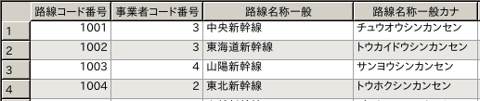
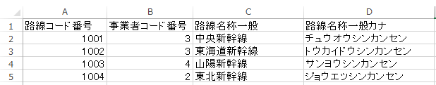

リレーショナルデータベースシステムは
表計算ではない
データベース
エクセルのデータ
+
+
データベース
管理システム
エクセル
（ソフトウエア）
| |
| |
データベース
システム
表計算のシステム
データ共有，検索，セキュリティ
表計算

Slide 6
リレーショナルデータベースシステムの特徴
データの形はテーブル
機能が豊富
扱いは容易．SQL を利用．
リレーショナルデータベース設計の基礎は体系化されている：異状，正規化
普及度はナンバーワン
リレーショナルデータベース管理システムにはさまざまある．MySQL, マイクロソフト Access, Oracle, SQL Server, PostgreSQL, SQLite3, Firebird など．（無料で使えるものもある）

Slide 7
テーブル定義
テーブル
テーブル名: tosyo
book | who | what | at
赤 | XX | 貸出 | 2023-05-11 13:30:18
赤 | XX | 返却 | 2023-05-11 13:30:18
青 | YY | 貸出 | 2023-05-11 13:30:18
緑 | ZZ | 貸出 | 2023-05-11 13:30:18
「book」と「who」と「what」と「at」の属性

Slide 8


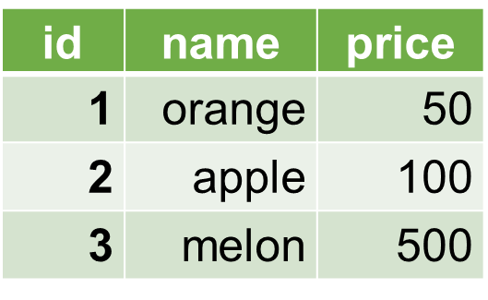
リレーショナルデータベースの構築手順
id | 購入者 | 商品ID | 数量
id | 購入者 | 商品ID | 数量
1 | X | 1 | 10
2 | Y | 2 | 5
id | name | price
データベース
設計
データベース生成
※ 最初，データベースは空
テーブル定義
※ 最初，テーブルは空
テーブル生成

Slide 9
テーブル定義
テーブル名: tosyo
テーブル定義では，
・テーブル名
・属性の属性名
・属性のデータ型
などを設定して，テーブルを定義する
book | who | what | at
赤 | XX | 貸出 | 2023-05-11 13:30:18
赤 | XX | 返却 | 2023-05-11 13:30:18
青 | YY | 貸出 | 2023-05-11 13:30:18
緑 | ZZ | 貸出 | 2023-05-11 13:30:18
CREATE TABLE tosyo (
book TEXT,
who TEXT,
what TEXT,
at DATETIME);

Slide 10
属性のデータ型
book | who | what | at
赤 | XX | 貸出 | 2023-05-11 13:30:18
赤 | XX | 返却 | 2023-05-11 13:30:18
青 | YY | 貸出 | 2023-05-11 13:30:18
緑 | ZZ | 貸出 | 2023-05-11 13:30:18
属性名
テーブル
の本体
TEXT
TEXT
TEXT
DATETIME
それぞれの属性のデータ型
Notes:
データ型は属性ごとに設定します．
このテーブルの例で示すように，
id属性は自動インクリメント，
products属性には短いテキスト，
単価属性には数値というように，
属性ごとに異なるデータ型を設定することができます．
こうして設定されたデータ型と違うデータを入れることはできません．
例えば，単価属性が数値に設定されているとき，
数値でないデータを入れることはできません．

Slide 11
2. SQL
リレーショナルデータベースの基本まとめ
https://www.kkaneko.jp/de/rdbkiso/index.html
金子邦彦
謝辞：この資料では「かわいいフリー素材集 いらすとや」のイラストを使用しています

Slide 12

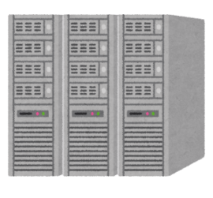
問い合わせ（クエリ）の仕組み
問い合わせ（クエリ）
の結果は，テーブル形式のデータ
問い合わせ（クエリ）
のコマンド
データの種類ごとに分かれた，たくさんのテーブル
リレーショナル
データベースシステム

Slide 13
問い合わせ（クエリ）
「問い合わせ（クエリ）」とは、
データベースの検索、集計・集約、ソート（並べ替え）を行うこと
リレーショナルデータベースでの問い合わせ（クエリ）の結果は、テーブル形式のデータ

Slide 14

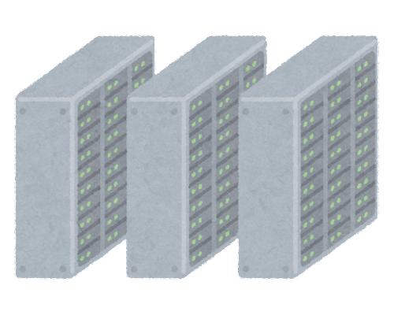
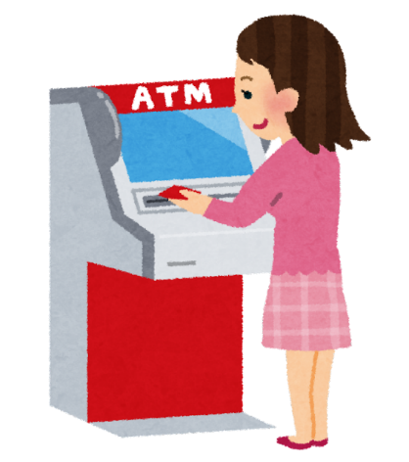
SQL
SQL は、リレーショナルデータベースシステムのさまざまな機能を使える言語
問い合わせ（クエリ）、
テーブル定義、
その他の操作

Slide 15
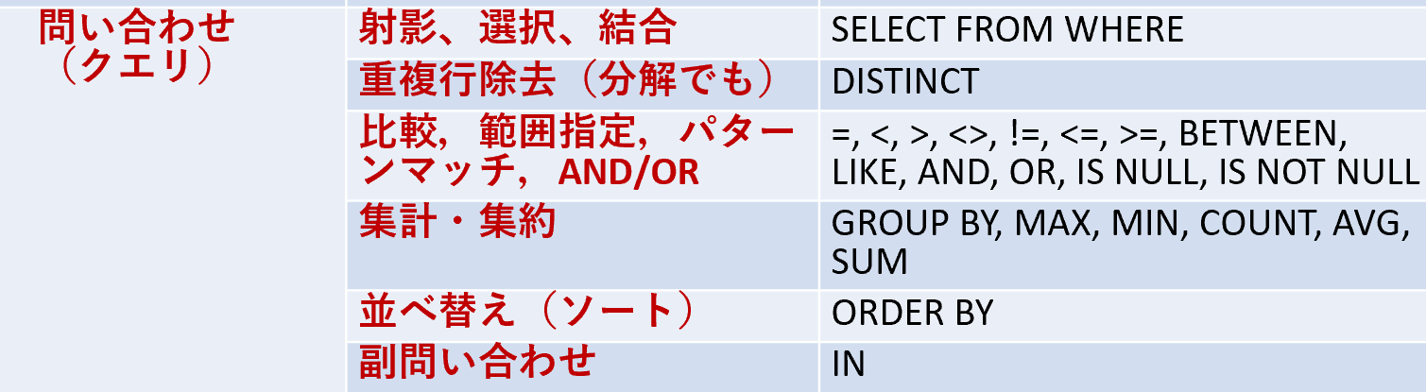
SQL の特徴
SQL は，リレーショナルデータベースシステムの標準言語
豊富な機能
さまざまな機能を組み合わせて使うことができる
簡単簡潔
コマンドなので，自動実行も簡単．あとからの確認も簡単

Slide 16


SQL による問い合わせ（クエリ）の例
誰が何回貸出，返却したか
SELECT who, COUNT(*) FROM tosyo GROUP BY who;
貸出の回数は全部で何回か
SELECT COUNT(*) FROM tosyo WHERE what='貸出';
SQLは簡潔で単純

Slide 17
SQL を用いた新しい行の挿入
テーブル名: products
id | name | price
1 | orange | 50
2 | apple | 100
3 | melon | 500
id | name | price
1 | orange | 50
2 | apple | 100
3 | melon | 500
4 | apple | 150
INSERT INTO products VALUES(4, 'apple', 150);
テーブル名
値の並び．半角のカンマ「,」で区切る
※ 文字列は半角の「'」で囲む

Slide 18

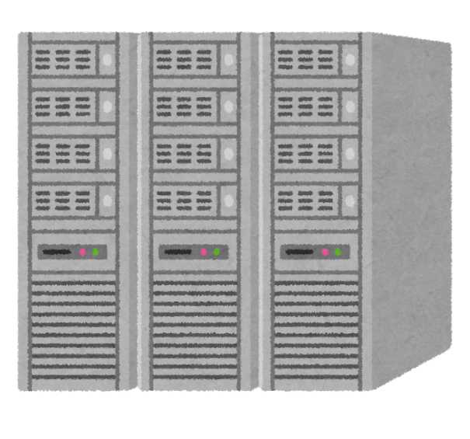

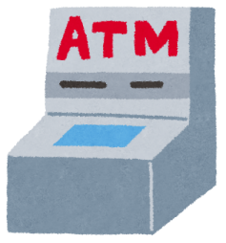
SQL の利用イメージ
ＳＱＬの作成，
編集，実行
SQLプログラム１
SQLプログラム２
SQLプログラム３
・SQL プログラムを準備しておき，
呼び出すことが可能．
・他のアプリの中に SQL プログラム
を埋め込むことが可能
一般利用者は，リレーショナル
データベースの利用で，
ＳＱＬのことを意識しないことも多い
リレーショナル
データベースシステム

Slide 19
3. SQL の実行
リレーショナルデータベースの基本まとめ
https://www.kkaneko.jp/de/rdbkiso/index.html
金子邦彦

Slide 20
アウトライン
SQL によるテーブル定義
SQL による行の挿入
SQL による問い合わせ（クエリ）

Slide 21
作成するテーブル
図書 (book) は，次の３冊とする
赤，青，緑
貸出者(who)，貸出か返却か(what)，日時(at)を記録する
テーブル名: tosyo
book | who | what | at
赤 | XX | 貸出 | 2023-05-11 13:30:18
赤 | XX | 返却 | 2023-05-11 13:30:18
青 | YY | 貸出 | 2023-05-11 13:30:18
緑 | ZZ | 貸出 | 2023-05-11 13:30:18
at には，プログラム
実行日時を記録する

Slide 22
テーブル定義のSQL
CREATE TABLE tosyo (
book TEXT,
who TEXT,
what TEXT,
at DATETIME);
赤，青，本
貸出者
貸出，返却
日時
SQL のキーワード
TEXT | 文字列
DATETIME | 日時，日付，時刻など

Slide 23

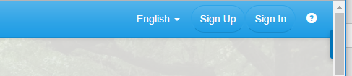
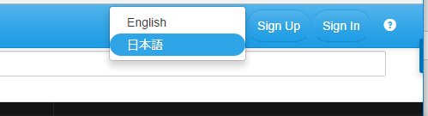
Paiza.IO の使い方
① ウェブブラウザを起動する
② 次の URL を開く
https://paiza.io/
③ もし，表示が英語になっていたら，日本語に切り替える

Slide 24
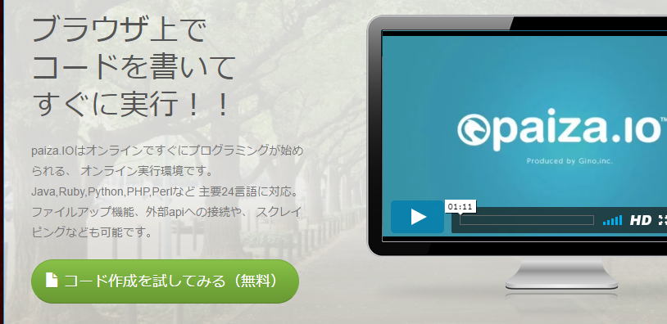
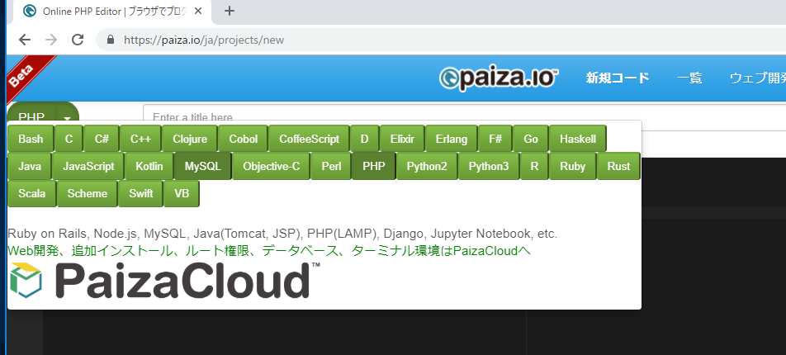
④ 「コード作成を試してみる」をクリック
⑤ 「MySQL」を選ぶ（左上のボタンをクリックするとメニューが出る）

Slide 25
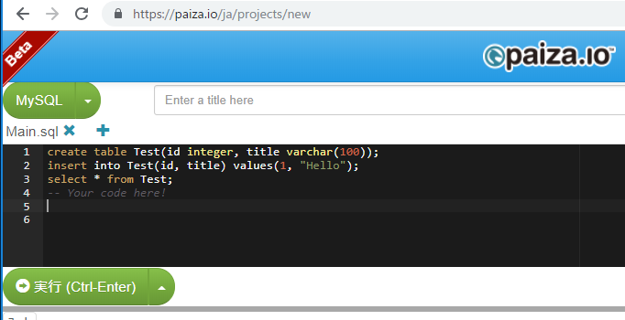
プログラムの
編集画面
プログラムを
書き換えること
ができる
実行ボタン

Slide 26
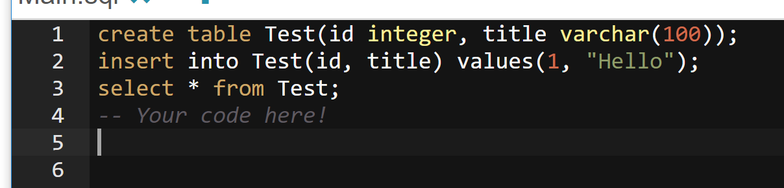
編集画面を確認する。
すでに、SQL が入っているが、使わないので消す。

Slide 27
テーブル定義
CREATE TABLE tosyo (
book TEXT,
who TEXT,
what TEXT,
at DATETIME);

Slide 28
行の挿入と確認
INSERT INTO tosyo VALUES('赤', 'XX', '貸出', NOW());
INSERT INTO tosyo VALUES('赤', 'XX', '返却', NOW());
INSERT INTO tosyo VALUES('青', 'YY', '貸出', NOW());
INSERT INTO tosyo VALUES('緑', 'ZZ', '貸出', NOW());
SELECT * FROM tosyo;
NOW() は MySQL の機能で
現在日時の取得
（９時間遅れの世界標準時）

Slide 29
集計・集約
SELECT who, COUNT(*) FROM tosyo GROUP BY who;
SELECT COUNT(*) FROM tosyo WHERE what='貸出';
誰が何回貸出，返却したか
SELECT who, COUNT(*) FROM tosyo GROUP BY who;
貸出の回数は全部で何回か
SELECT COUNT(*) FROM tosyo WHERE what='貸出';

Slide 30
ここで使用した SQL
テーブル定義
CREATE TABLE ...
問い合わせ
SELECT ... FROM ...
SELECT ... FROM ... WHERE ...
行の挿入
INSERT INTO ...

Slide 31
4. リレーショナルデータベースの設計
リレーショナルデータベースの基本まとめ
https://www.kkaneko.jp/de/rdbkiso/index.html
金子邦彦
謝辞：この資料では「かわいいフリー素材集 いらすとや」のイラストを使用しています

Slide 32
はじめに
データベースで一番困ることは，データベースの異状である．
【異状とは】
データベース内のデータが、
◆ つじつまの合わない状態
あるいは
◆ 記録したいデータが記録できない状態
になり、しかも、修復できない状態に陥ること
異状は完全に防止できるわけではないが，正規化により，ある程度防ぐことができる

Slide 33
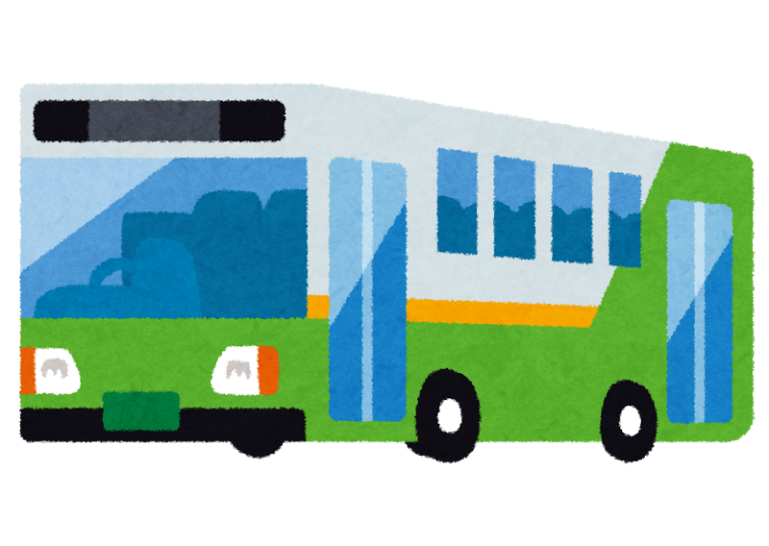
異状の例
このバスは無料です
このバスは運賃１０００円です

Slide 34
異状が起きやすいリレーショナルデータベースの例
名前 | 朝食 | 値段
A | カレーライス | 400
B | うどん | 250
C | カレーライス | 400
カレーライスは、４００円
うどんは、２５０円
Aさんはカレーライスを食べた
Bさんはうどんを食べた
Cさんはカレーライスを食べた
情報
テーブル

Slide 35
異状が起きやすいリレーショナルデータベースの例
カレーライスが
400円から 350円に値下げ
情報の更新
350
名前 | 朝食 | 値段
A | カレーライス | 400
B | うどん | 250
C | カレーライス | 400
カレーライスは、４００円
うどんは、２５０円
Aさんはカレーライスを食べた
Bさんはうどんを食べた
Cさんはカレーライスを食べた
350
350
情報
テーブル

Slide 36
異状が起きやすいリレーショナルデータベースの例
カレーライスが
400円から 350円に値下げ
情報の更新
名前 | 朝食 | 値段
A | カレーライス | 400
B | うどん | 250
C | カレーライス | 400
書き換え忘れして
しまうかも！
350
テーブル

Slide 37
異状が起きやすいリレーショナルデータベースの例
カレーライスが
400円から 350円に値下げ
情報の更新
名前 | 朝食 | 値段
A | カレーライス | 400
B | うどん | 250
C | カレーライス | 350
異状が起きている
◆朝食の値段が１つのはずなのに、違った値段が記録
されていてつじつまが合わない
テーブル

Slide 38
テーブル分解
名前 | 朝食
A | カレーライス
B | うどん
C | カレーライス
名前 | 朝食 | 値段
A | カレーライス | 400
B | うどん | 250
C | カレーライス | 400
分解
朝食 | 値段
カレーライス | 400
うどん | 250
分解後、情報は失われていない

Slide 39
分解後のテーブルは，異状が起きにくい
カレーライスが
400円から 350円に値下げ
名前 | 朝食
A | カレーライス
B | うどん
C | カレーライス
異状はない
朝食 | 値段
カレーライス | 400
うどん | 250
350
テーブル

Slide 40
設計変更による異状の防止
名前 | 朝食
A | カレーライス
B | うどん
C | カレーライス
名前 | 朝食 | 値段
A | カレーライス | 400
B | うどん | 250
C | カレーライス | 400
情報は
同じ
350
350
朝食 | 値段
カレーライス | 400
うどん | 250
350
異状が起きやすいデータベース
冗長なデータがある
異状が起きにくいデータベース
カレーライスの値下げのとき、
片方を書き忘れると → 異状
冗長なデータがない

Slide 41
１つのテーブルを、複数のテーブルに分解することで、異状の防止ができる場合がある．

